Slide 1
СРПСКИ ЈЕЗИК
ИГРАНИ ФИЛМ
4. РАЗРЕД

Slide 2
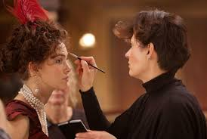
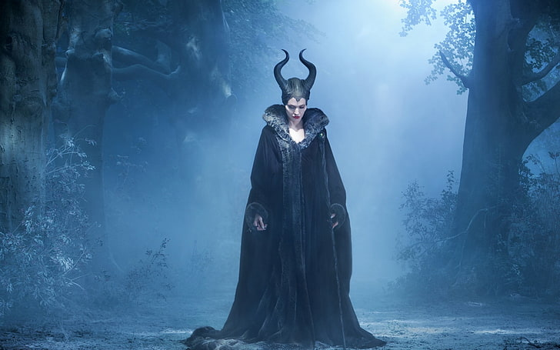
Играни филм је филм у којем играју глумци. Они тумаче поједине улоге.
Особа која је најважнија за настанак играног филма је режисер.
Он бира глумце и остале људе (сниматеље, шминкере, костимографе...) који су потребни да би један филм настао.

Slide 3
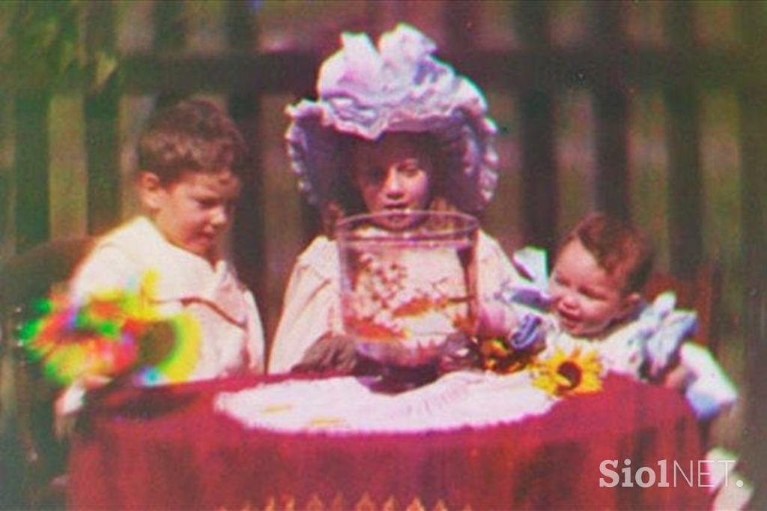
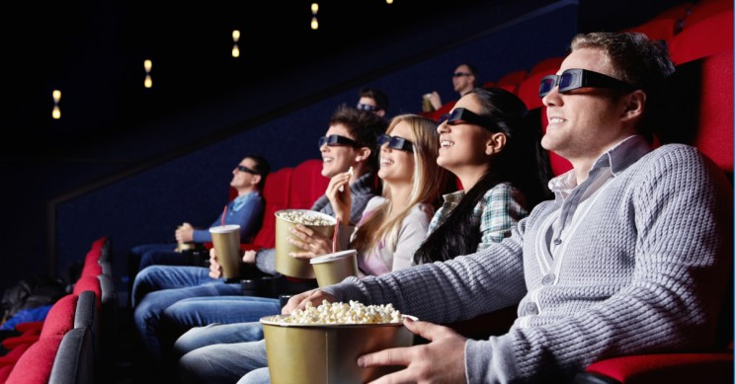
ПУТ ФИЛМА
НИЈЕМИ, ЦРНО - БИЈЕЛИ
ЗВУЧНИ, ФИЛМ У БОЈИ
3D ФИЛМ

Slide 4
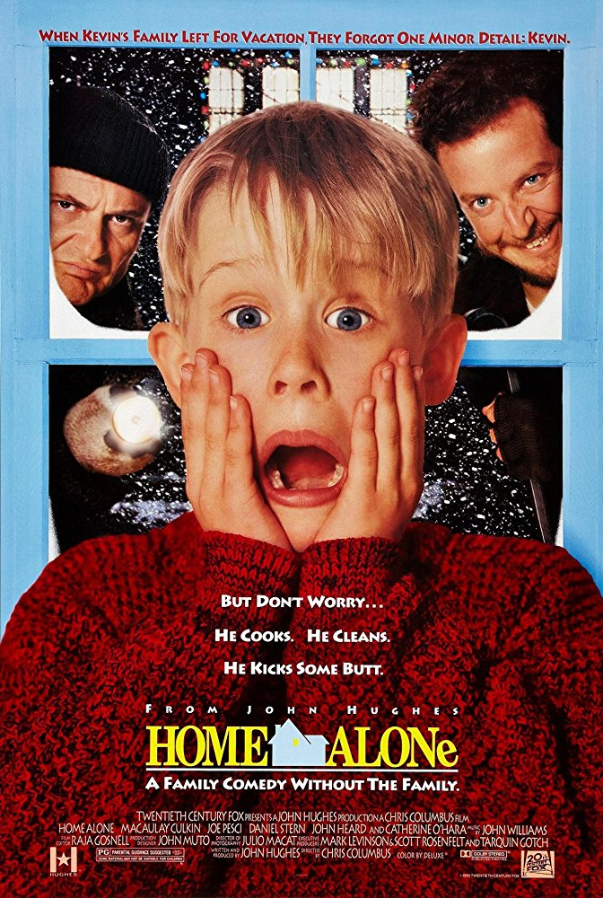
У играном филму се могу обрађивати различите теме па тако они могу бити:
ДЈЕЧИЈИ
КОМЕДИЈЕ

Slide 5
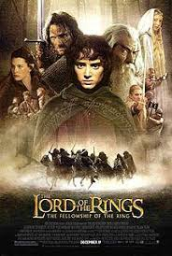
АВАНТУРИСТИЧКИ
НАУЧНОФАНТАСТИЧНИ

Slide 6
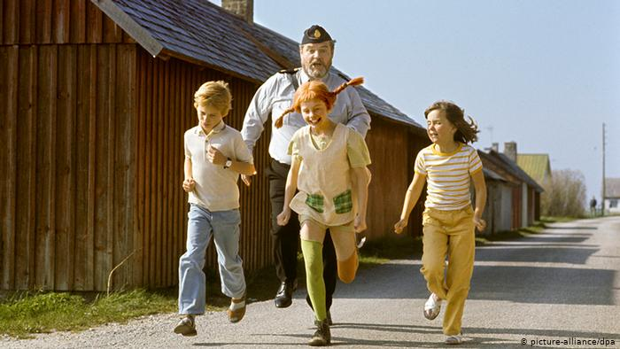
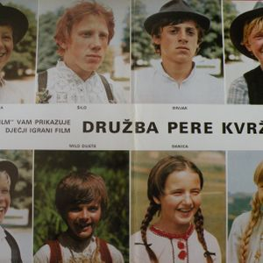
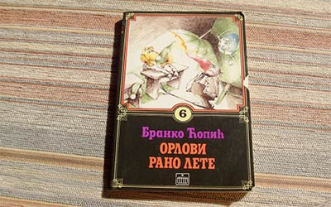
У играним филмовима, као и у књижевним дјелима, постоје догађаји, мјесто и вријеме радње, главне и споредне улоге, тема, а често и нека поука.
Многи филмови су снимљени по неким књижевним дјелима.

Slide 7
ОСКАР – НАЈЗНАЧАЈНИЈА ФИЛМСКА НАГРАДА

Slide 8
ЗАДАТАК ЗА САМОСТАЛНИ РАД:
Пронађи и погледај неки играни филм за дјецу па одговори на издвојена питања из Читанке, на стр. 90. Препорука је Дружина Пере Квржице, Пипи Дуга Чарапа, Орлови рано лете...
Питања из Читанке: 1. Шта је играни филм? 2. Како се зове играни филм који сте гледали? 3. Ко су главни ликови у филму? 4. Ко су споредни ликови?

Slide 9
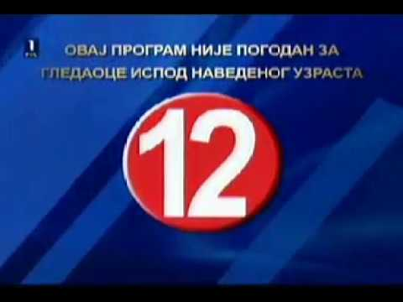
Обратити пажњу на знак:

